Slide 1
Защита дипломного проекта
Выявление пневмонии на основе рентген-снимков грудной клетки с помощью CNN и transfer learning
Юшков Александр
DIPLOM-DSU-78

Slide 2
План защиты
1
Описание задачи и датасета
2
Анализ и работа с данными
3
Подбор архитектур для обучения
4
Обучение архитектур и создание GradCAM визуализации
5
Сравнение архитектур и выводы
6
Дообучение моделей

Slide 3
Описание задачи и датасета
1

Slide 4
Задача
Бинарная классификация пневмонии на рентген-снимках грудной клетки с использованием сверточных нейронных сетей (ResNet18/50, DenseNet121) с учетом высокой чувствительности (recall ≥ 0.97) и минимазации ложных срабатываний False Positive.

Slide 5
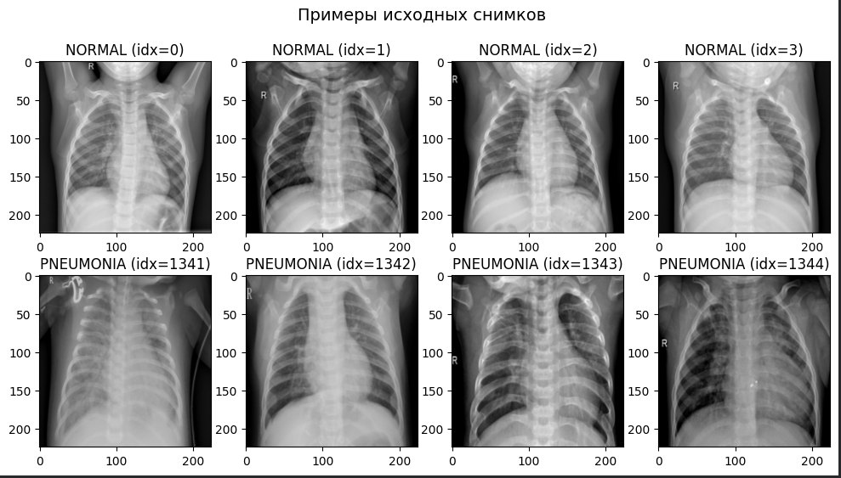
Датасет “Chest X-Ray Images(Pneumonia)”
Датасет содержит 5863 изображения рентген-снимков в формате jpeg и два класса: NORMAL(0) и PNEUMONIA(1).
-ДС имеет дисбаланс классов – PNEUMONIA > NORMAL(использую аугментации для класса NORMAL);
-Мала валидационная выборка (создаю новую val выборку из 15% от train датасета)
 | NORMAL | PNEUMONIA
Train | 1341 | 3875 | 5216
Val | 8 | 8 | 16
Test | 234 | 390 | 624
https://www.kaggle.com/datasets/paultimothymooney/chest-xray-pneumonia

Slide 6
Выбросы
Данные не имеют выбросов(нечетких, смазанных снимков) – это указал сам автор датасета на Kaggle.

Slide 7
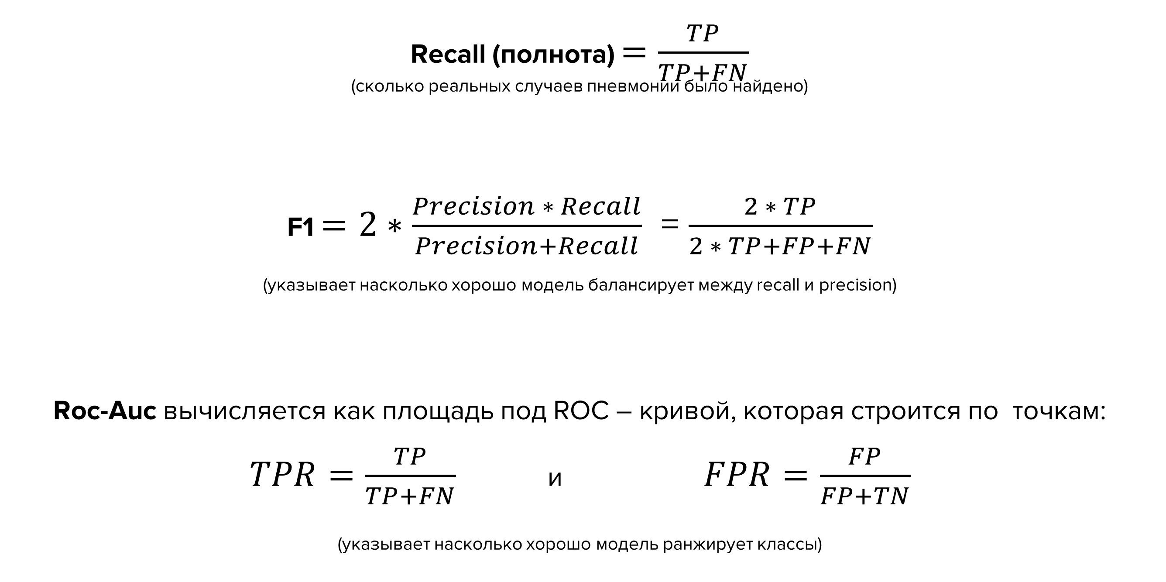
Основные метрики
Recall (полнота) $=\frac{TP}{TP+FN}$
(сколько реальных случаев пневмонии было найдено)
F1 $=2∗\frac{Precision ∗ Recall}{Precision+Recall}$ = $\frac{2 ∗ TP}{2 ∗ TP+FP+FN}$
(указывает насколько хорошо модель балансирует между recall и precision)
Roc-Auc вычисляется как площадь под ROC – кривой, которая строится по точкам:
$TPR=\frac{TP}{TP+FN}$ и $FPR=\frac{FP}{FP+TN}$
(указывает насколько хорошо модель ранжирует классы)

Slide 8

Вспомогательные метрики
Precision(точность положительного класса) $=\frac{TP}{TP+FP}$
(сколько из предсказанных больных реально больные)
Specificity(recall по NORMAL) = $\frac{TN}{TN+FP}$
(сколько верно выявлено здоровых)
Accuracy (точность) $=\frac{TP+TN}{TP+TN+FP+FN}$
(менее важна из-за дисбаланса классов)

Slide 9
Матрица ошибок
TP (True Positive) — Класс 1 распознан как класс 1 (сколько больных правильно найдено)
TN (True Negative) — Класс 0 распознан как класс 0 (сколько здоровых правильно найдено)
FP (False Positive) — Класс 0 распознан как класс 1
(ложная тревога)
FN (False Negative) — Класс 1 распознан как класс 0
(ошибка, которую необходимо минимизировать)

Slide 10
Анализ и работа с данными
2

Slide 11
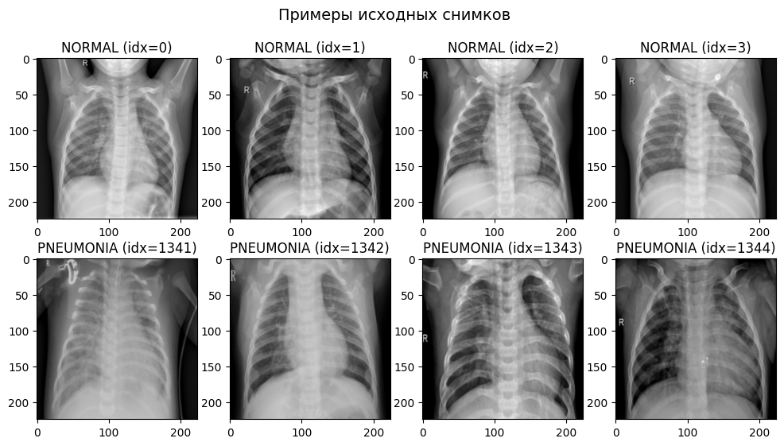
Предобработка изображений
Изменил размер изображений до 224 х 224 пикселя(стандартный входной размер для ImageNet).

Slide 12
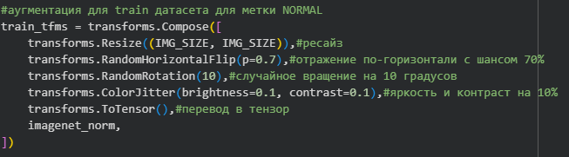
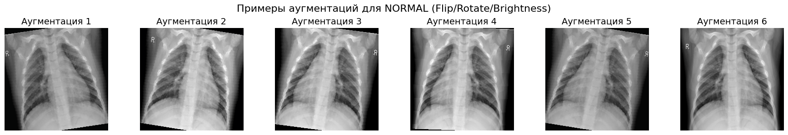
Предобработка изображений
2. Провел неагрессивные аугментации над классом NORMAL в train датасете + применил нормализацию со значениями, на которых обучались веса ImageNet.

Slide 13
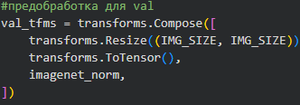
Предобработка изображений
3. Применил предобработку к val датасету

Slide 14
Создание новой валидационой выборки
3. Создаю новую валидационую выборку из train (беру 15%):
- Размер train: 4433
- Размер val: 783 - Размер test: 624 (без изменений)
4. Создаю train датасет с базовым набором классов и дополнительными аугментированными копиями класса NORMAL

Slide 15
Подбор архитектур для обучения
3

Slide 16
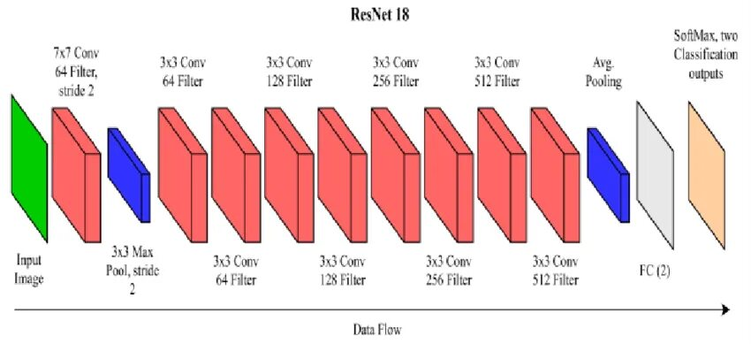
ResNet18
Быстрая тренировка и инференс
Меньше склонность к переобучению
Хорошо работает с медицинскими данными
Низкие требования к ресурсам в Colab

Slide 17
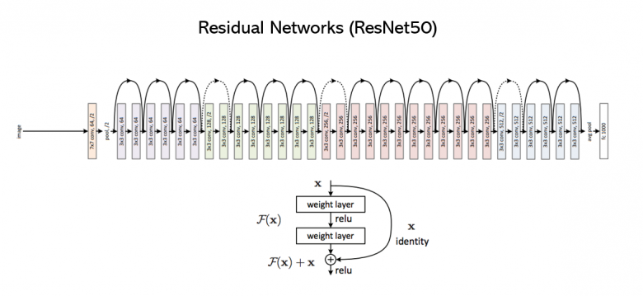
ResNet50
Глубже воспринимает признаки
Ускоренные вычисления
Хорошо работает с медицинскими данными

Slide 18
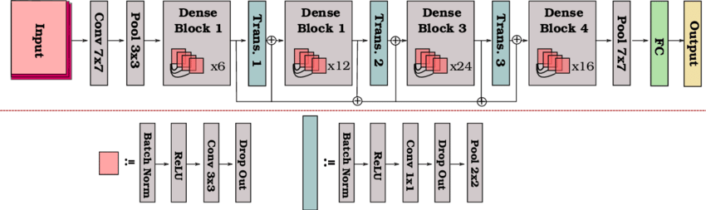
DenseNet121
Альтернативный метод передачи признаков по сети;
Лучше градиенты за счет получения каждым слоем признаков от всех предыдущих.

Slide 19
Обучение архитектур и создание GradCAM
4

Slide 20
Процесс обучения
Инициализация модели, загрузка предобученных весов, заморозка backbone;
Настройка компонентов: optimizer, функция потерь criterion, scheduler, lr(для всех моделей одинаковы);
На каждой эпохе выполнял обучение на тренировочной выборке и оценивал на валидации с сохранением лучших весов модели с наилучшим F1;
После чего производил оценивание модели на тестовой выборке;
После завершения обучения производил подбор порога классификации с условием recall≥0,97, после чего оценивал модель на тестовой выборке;
В конце выводил Grad-Cam для понимания, на какие области модлеь опиралась при выборе класса.

Slide 21
Результаты ResNet18
Модель успешно обучилась за 10 эпох, показывая стабильное снижение train_loss с 0,2711 до 0,1215 и val_loss с 0,1838 до 0,0960. Лучший результат: F1=0,9785, auc=0,9938;
На тестовой выборке модель показала accuracy=0,822 и recall=0,985, пропустив всего 6 случаев пневмонии из 390;
После подбора порога (0,592) удалось улучшить баланс: accuracy выросла до 0,837, recall остался высоким — 0,974, число ложноположительных сократилось с 105 до 92. Обучение прошло стабильно, без признаков переобучения - val_loss снижался и не расходился с train_loss.

Slide 22
Результаты ResNet50
Модель обучалась стабильно на протяжении 10 эпох: train_loss снизился с 0,2720 до 0,1119, val_loss — с 0,1825 до 0,1252;
На тестовой выборке модель показала accuracy=0,829 и высокий recall=0,992 - пропущено всего 3 случая пневмонии из 390. Лучший результат: F1=0,9685, auc=0,9884;
После подбора порога (0.410) recall вырос до 0,995 (FN=2), но accuracy снизилась до 0.798, а число ложноположительных увеличилось до 124.

Slide 23
Результаты DenseNet121
Модель обучалась очень быстро и агрессивно: в начале train_loss упал до 0,0262, а к концу достиг минимума 0,0015. Лучший результат на валидации: F1=0,9974, auc=0,9999, accuracy=0,996 — практически идеальные показатели;
На тестовой выборке все изменилось: accuracy=0,752, precision=0,716 при recall=1.000 - модель не пропустила ни одного случая пневмонии и спрогнозировала 155 ложноположительных ошибок. Резкое расхождение между валидацией и тестом и большой разницей между val_loss(0,0528) и test_loss (1,5383) указывает на переобучение: модель заучила особенности валидационной выборки, но не обобщилась на новые данные;
Высокий auc=0,9487 на тесте говорит о том, что разделяющая способность модели сохранилась, но требуется подбор порога при обособленных условиях.

Slide 24
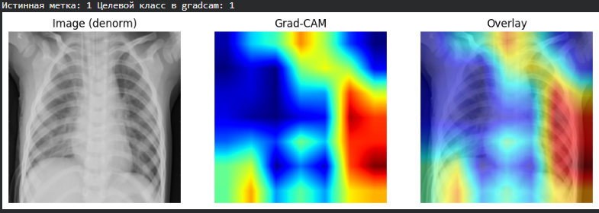
Grad-Cam ResNet18

Slide 25
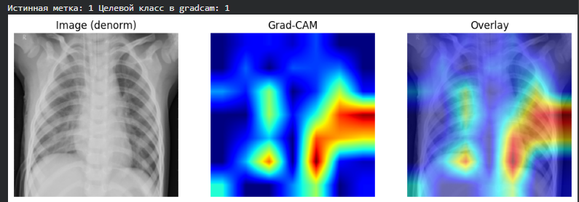
Grad-Cam ResNet50

Slide 26
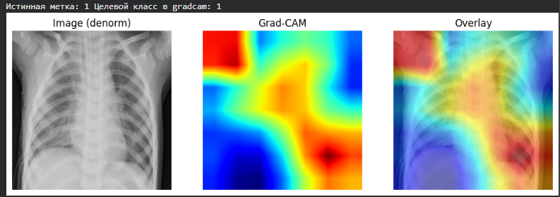
Grad-CamDenseNet121

Slide 27
Сравнение архитектур и выводы
5

Slide 28
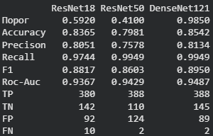
Сравнение метрик
ResNet18 обеспечивает наилучшее соотношение между чувствительностью и специфичностью: FP = 92 — минимальный показатель ложных тревог.
ResNet50 продемонстрировала наивысший recall = 0.9949 и минимальное FN = 2.
DenseNet121 при пороге 0.985 также достигла recall = 0.9949 и FN = 2, но имеет признаки переобучения (на которе указывает высокий порог классификации 0,985 и большая разница между val_loss-0,0124 и test_loss-1,5383), но показала наибольшую точность среди трёх моделей: precision = 0.8134, F1 = 0.8950, FP = 89.

Slide 29
Дообучение моделей
6

Slide 30
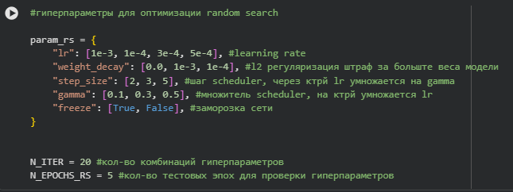
Модель ResNet50 с подбором гиперпараметров с random search
Подобраны следующие гиперпараметры с помощью random search:

Slide 31

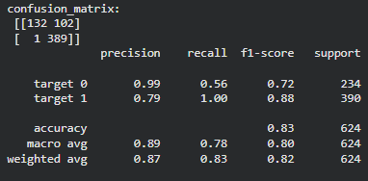
Обучение ResNet50_rs с подобранными гиперпараметрами
Модель имеет признаки переобучения - резкий скачок test_loss до 0,8854 по сравнению с val_test. Разделяет классы хорошо test_auc = 0,9493. recall почти идеальный - найдены почти все пневмонии. Precision (0,7923) - 20% ложных тревог.
TN = 132
FP = 102
FN = 1
TP = 389

Slide 32
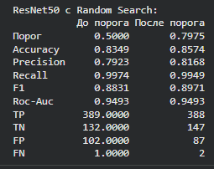
Подбор порога ResNet50_rs
Подбор порога с 0,5 до 0,7975 улучшил рез-ты:
recall незначительно снизился с 0,9974 до 0,9949, но остался выше заданного 0.97
FN = 2 - пропущено всего 2 пневмонии
FP снизился с 102 до 87 - меньше ложных ошибок
F1 вырос с 0,8831 до 0,8971 - качество модели улучшилось
AUC = 0,9493
Итог: подбор порога сохранил высокий recall, уменьшил кол-во ложных тревог FP - хороший результатом для такой задачи

Slide 33
Модель DenseNet121 с подбором гиперпараметров с random search
Так же, в данный момент проводится улучшение модели DenseNet121 при тех же подборах гиперпараметров.

